Slide 1
Поняття одновимірного масиву
Урок28 9 клас

Slide 2

Поняття одновимірного масиву
У 8-му класі ви створювали проєкти, у яких використовувалася невелика кількість змінних.
Але існує багато задач, у яких потрібно опрацювати значення досить великої кількості змінних.

Slide 3

Поняття одновимірного масиву
Наприклад, нехай потрібно скласти проєкт для знаходження середньої маси ста учнів та учениць 9-х класів.
Очевидно потрібно використати 100 змінних, значенням кожної з яких буде маса
відповідного(-ої) дев’ятикласника(-ці), знайти суму значень цих змінних і поділити її на 100.

Slide 4
Поняття одновимірного масиву
Якщо використати 100 змінних з іменами, наприклад,
а, Ь, с, ..., z, аа, ab, ас, ..., az, ba, bb, be, .... bz, ca, cb, cc, ..., cv,
sum = а;
sum = sum + b;
sum = sum + с;
…
sum = sum + cv;
То команда знаходження суми їхніх значень буде містити в правій своїй частині 100 доданків або потрібно включити до тексту програми такі 100 команд:

Slide 5


Поняття одновимірного масиву
Усе це робить текст програми:
громіздким
і
незручним
Зважаючи на те, що кількість учнів/учениць може бути:
ще
більшою
взагалі заздалегідь невідомою
або

Slide 6
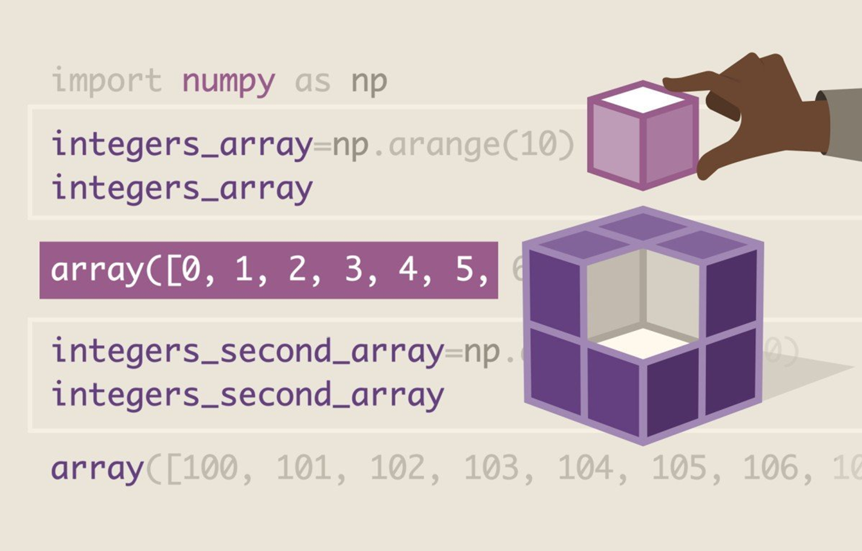
Поняття одновимірного масиву
Для розв’язування задач, у яких опрацьовується значення багатьох змінних, можна піти іншим шляхом: розглядати всі ці змінні як елементи деякого впорядкованого набору змінних.

Slide 7

Поняття одновимірного масиву
Такими впорядкованими наборами змінних, наприклад, є:
значення середніх щоденних температур протягом місяця;
значення щоденних курсів валют протягом тижня;
семестрові оцінки учня/учениці;
врожаї пшениці в Україні протягом останніх 15 років та інші.

Slide 8

Масив даних. Основні поняття.
8
Масив даних – це структура, яка дає змогу зберігати в оперативній пам’яті комп’ютера значну кількість даних однакового типу (цілі дані, дійсні, типу string – рядковий тип)
Такі масиви даних (список учнів, значення денних температур за місяць, оцінки учнів класу, обсяг випуску продукції…) –називають лінійними таблицями або одновимірними масивами.

Slide 9

Поняття одновимірного масиву
Впорядкований набір змінних одного типу називається одновимірним масивом. Кожна змінна, що входить до одновимірного масиву, називається елементом одновимірного масиву.
Одновимірний масив має ім’я, яке записують за правилами для імен змінних. Ім’я елемента одновимірного масиву складається з імені цього масиву і порядкового номера (індекса) цього елемента в масиві, який узято у квадратні дужки.
[ ]

Slide 10
Поняття одновимірного масиву
Так, для вищенаведеного прикладу доцільно використати одновимірний масив, що складається зі 100 елементів. Якщо ім’я цього масиву a, то імена змінних – елементів цього масиву – будуть такі:
а[1], а[2], а[3], ..., а[100]
Кожна з цих змінних матиме дійсний тип і певне значення.
Тоді, щоб знайти суму значень усіх цих 100 змінних, достатньо записати такі команди:
sum = 0
for i in range(100):
sum = sum + a[i+1]

Slide 11
Поняття одновимірного масиву
Виконання цього фрагмента проєкту відбуватиметься так:
Команда мовою Python
Результат виконання
sum = 0
sum = 0
range(100)
Згенеровано набір
чисел 0, 1, 2, …, 99
У наборі є невикористані числа?
true
Змінна i набуває
початкового значення
і = 0

Slide 12
Поняття одновимірного масиву
Продовження…
Команда мовою Python
Результат виконання
sum = sum + a[i+1]
sum = 0 + a[0+1] = a[1]
У наборі є невикористані числа?
true
Змінна i набуває
початкового значення
і = 1
sum = sum + a[i+1]
sum = a[1] + a[2]

Slide 13
Поняття одновимірного масиву
Продовження…
Команда мовою Python
Результат виконання
У наборі є невикористані числа?
true
Змінна i набуває
початкового значення
і = 2
sum = sum + a[i+1]
sum = a[1] + a[2] + a[3]
У наборі є невикористані числа?
true

Slide 14
Поняття одновимірного масиву
Продовження…
Команда мовою Python
Результат виконання
Змінна i набуває
початкового значення
і = 3
sum = sum + a[i+1]
sum = a[1] + a[2] +
a[3] + a[4]
…
…
У наборі є невикористані числа?
true

Slide 15
Поняття одновимірного масиву
Продовження…
Команда мовою Python
Результат виконання
Змінна i набуває
початкового значення
і = 99
sum = sum + a[i+1]
sum = a[1] + a[2] + a[3] + a[4] + ... + a[100]
У наборі є невикористані числа?
false

Slide 16
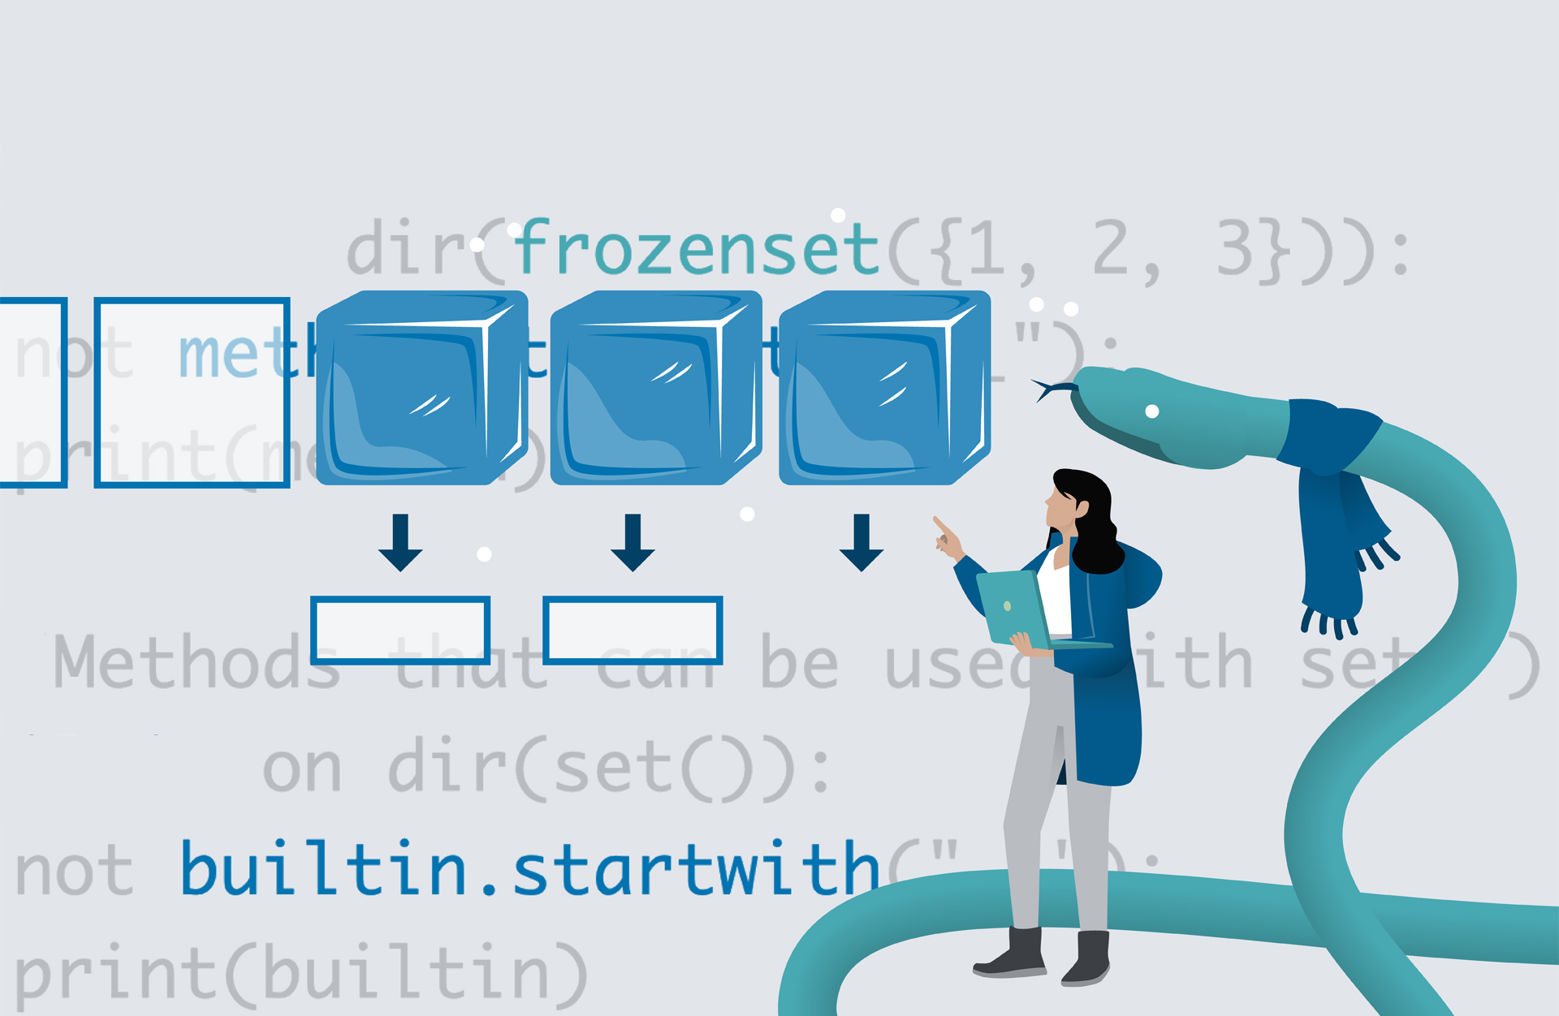
Поняття одновимірного масиву
У результаті виконання наведеного фрагмента проєкту значення змінної sum дорівнюватиме сумі значень усіх 100 змінних – елементів одновимірного масиву, тобто загальній масі даних 100 учнів.
Після цього можна обчислити шукану середню масу, поділивши знайдену суму на 100.

Slide 17


Поняття одновимірного масиву
Очевидно, що використання одновимірних масивів і їх опрацювання в циклі робить програмний код коротшим та ефективнішим.
Звертаємо вашу увагу, що за таким алгоритмом знаходять суму 100 елементів масиву для будь-якої задачі, незалежно від суті елементів масиву (маса, температура, заробітна плата та ін.).

Slide 18
Масив даних.
18
Масив даних характеризується іменем, кількістю елементів та типом елементів.
Імена масивам надає користувач.
Номер елемента називають індексом.

Slide 19
Дії над елементами масиву
19
1 етап – заповнення масиву даними (введення даних у масив);
2 етап – перетворення масиву (дії з даними);
3 етап – виведення масиву чи окремих даних на екран.

Slide 20

Створення та виведення масивів
20
Назва масиву
Розмір масиву
масив
Тип даних
Var A array[1..n] of real; - форма опису масиву з дійсних чисел.
Словник
<назва масиву>array[1..n] of <тип даних>
Опис змінних

Slide 21
Згадаємо цикл з певною кількістю повторень
21
for i:=1 to n do
begin
<тіло циклу>
end;
for i:=n downto 1 do
begin
<тіло циклу>
end;

Slide 22
Згадаємо алгоритм розгалуження
22
If <умова> then <дія1 >
Else <дія 2>; - повне розгалуження
If <умова> then <дія1 > ; - неповне розгалуження

Slide 23


Розгадайте ребус
Масив
«Ребуси українською» © rebus1.com

Slide 24
Задача 7
24
Побудувати масив з N елементів. Знайти суму всіх елементів масиву.
Вхідні дані:
Задати кількість елементів N =1000, ввести через пропуск перелічені значення елементів масиву. Значення елементів – дійсні числа , які по модулю не перевищують 100000.
Приклад вхідних даних : 4
12.1 8.35 - 56.32 106.23
Вихідні дані:
Вивести одне дійсне число з точністю три знаки після коми.
Приклад вихідного файлу : 70.360

Slide 25
Задача 7
25
Program Zadacha7;
var N:integer;
A:array[1..1000] of real;
s:real;
i:integer;
begin
readln(N);
for i:=1 to N do
begin
read(A[i]);
end;
for i:=1 to N do
begin
s:=s+A[i];
end;
writeln (s:0:3);
end.
Заповнення масиву
Опрацювання масиву

Slide 26
Ділення з находженням цілої частини від ділення.
Ділення на знаходження остачі від ділення
26
Div – Ділення з находженням цілої частини від ділення
Mod - Ділення на знаходження остачі від ділення
14 div 3 =4
25 div 7 = 3
40 div 11=
53 div 25 =
72 div 9 =
65 div 6 =
13 mod 3 =1
34 mod 8 =2
23 mod 7 =
53 mod 10 =
48 mod 2 =
51 mod 25 =

Slide 27
Задача 8
27
Побудувати масив з N елементів натуральних чисел. Вивести парні елементи масиву.
Вхідні дані:
Задати кількість елементів N =1000, ввести через пропуск перелічені значення елементів масиву. Значення елементів – цілі числа (-32000 <A1<32000).
Приклад вхідних даних : 5
Вихідні дані: 2 3 6 -100 345
Вивести в стовпчик значення парних елементів масиву у прямому порядку.
Приклад вихідного файлу :
2
6
-100

Slide 28
Задача 8
Program Zadacha8;
var N,i:integer; A1:array[1..1000] of integer;
begin
readln(N);
for i:=1 to N do
begin
read(A1[i]);
end;
for i:=1 to N do
begin
if (A1[i] mod 2 =0)then writeln (A1[i],' ');
end;
end.
28

Slide 29
Домашнє завдання
Задача 9 на комп’ютері
Побудувати масив з N елементів натуральних чисел. Вивести непарні елементи масиву.
Вхідні дані:
Задати кількість елементів N =1000, ввести через пропуск перелічені значення елементів масиву. Значення елементів – цілі числа (-32000 <A1<32000). Приклад вхідних даних : 5
2 3 6 -100 345
Вихідні дані:
Вивести в стовпчик значення непарних елементів масиву у прямому порядку.
Приклад вихідного файлу :
3
345
29
Конспект.
У зошиті виконати обчислення:
1) 68 div 6 =
2) 82 div 4 =
3) 59 div 25 =
4) 78 mod 10 =
5) 61 mod 12 =
6) 80 mod 25 =
Горбачова І.О.

Slide 30


30
Горбачова І.О.

